Slide 1
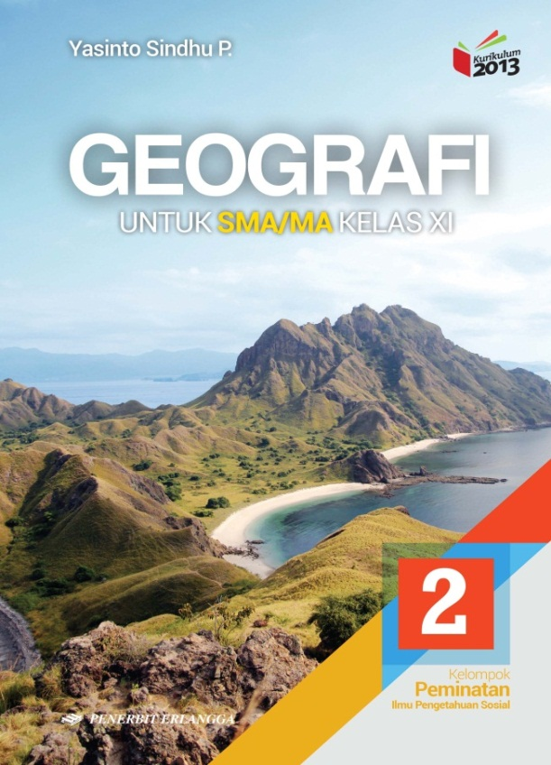
Media Pembelajaran
Geografi
Kelompok Peminatan
Untuk SMA/MA Kelas XI

Slide 2
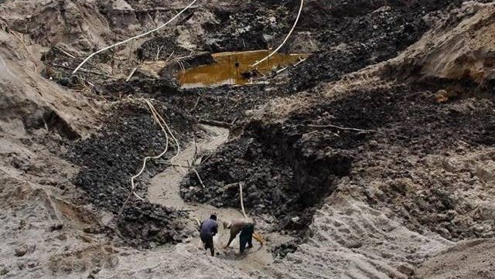
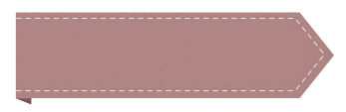
SEBARAN DAN PENGELOLAAN SUMBER DAYA ALAM INDONESIA
BAB 3
Sumber : en.wikipedia.org

Slide 3
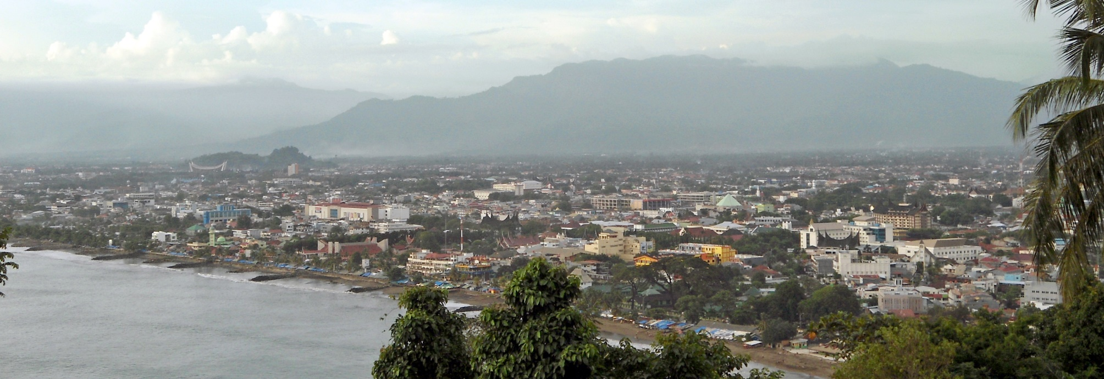
A. KLASIFIKASI SUMBER DAYA ALAM
Semua potensi alam, baik benda mati maupun makhluk hidup yang bermanfaat bagi manusia untuk memenuhi kebutuhannya disebut sumber daya alam. Sumber daya alam dapat diklasifikasikan berdasarkan sifat, jenis, dan potensinya.
Sumber : en.wikipedia.org

Slide 4
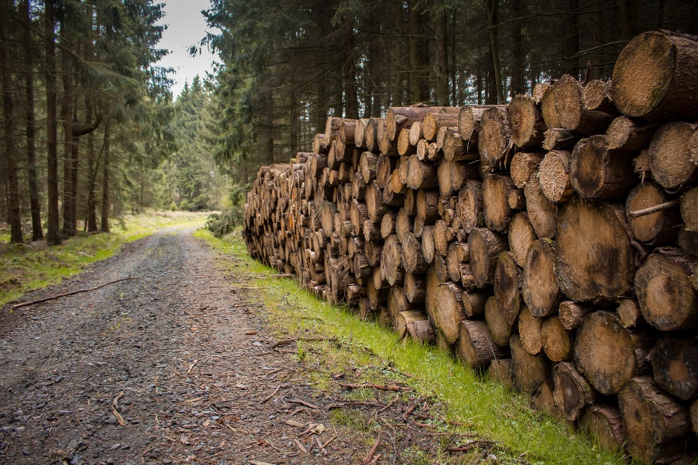
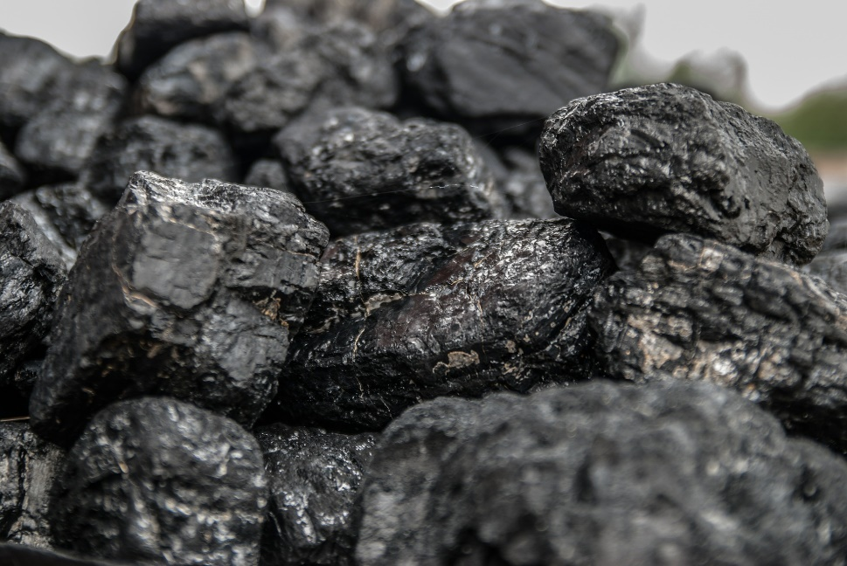
Sumber daya alam berdasarkan sifat kelestariannya
Sumber: pixabay.com/picupyourphoto
Sumber: pixabay.com/picupyourphoto
Unrenewable sources
( tidak dapat diperbarui)
Renewable sources (dapat diperbarui)

Slide 5
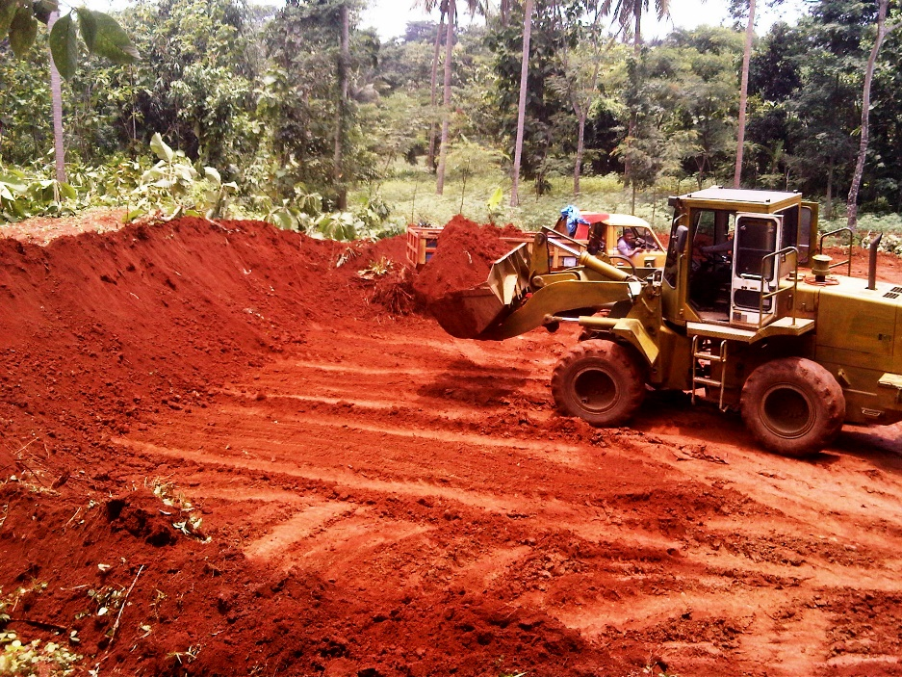
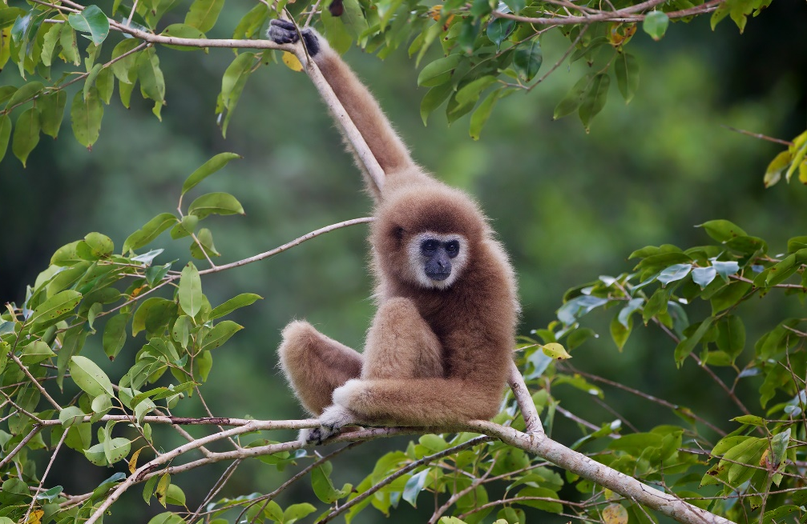
Sumber daya alam berdasarkan jenisnya
Sumber: commons.wikipedia.org
Sumber: commons.wikipedia.org
Non Hayati (Abiotik)
Hayati (Biotik)

Slide 6

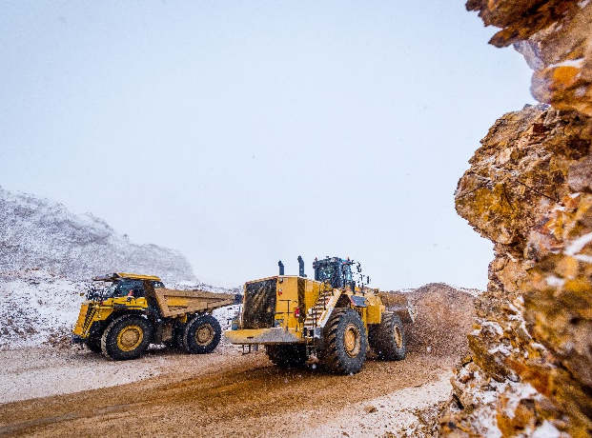
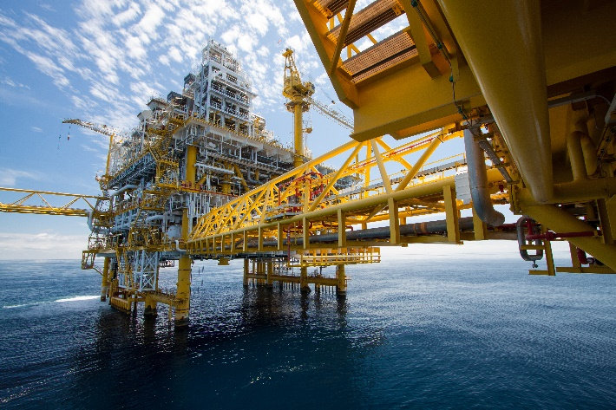
Sumber daya alam berdasarkan potensinya
Ruang
Materi
Sumber: Skitterphoto/pixabay.com
Sumber: shutterstock.com
Energi
Sumber: shutterstock.com

Slide 7
B. POTENSI DAN PERSEBARAN SUMBER DAYA ALAM KEHUTANAN, PERTAMBANGAN, KELAUTAN, DAN PARIWISATA DI INDONESIA
Sumber DayaKehutanan
Menurut Undang-Undang No. 41 Tahun 1999 tentang Kehutanan, hutan adalah suatu kesatuan ekosistem berupa hamparan lahan berisi sumber daya alam hayati yang didominasi pepohonan dalam persekutuan alam lingkungannya, yang satu dengan lainnya tidak dapat dipisahkan. Ada berbagai jenis hutan di Indonesia. Di antaranya adalah sebagai berikut.

Slide 8
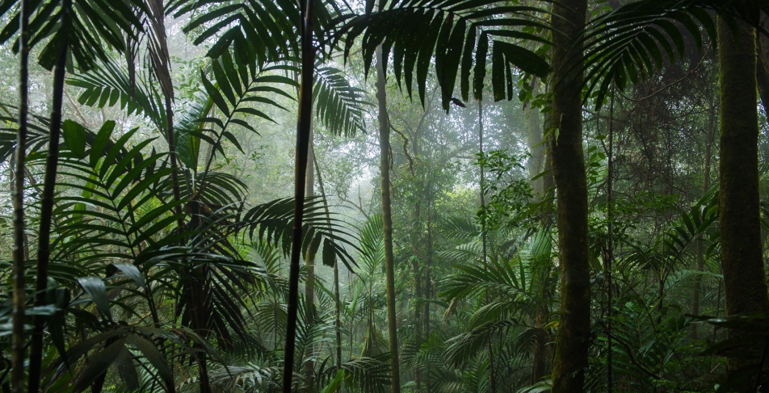
Hutan Hujan Tropis
Hutan hujan tropis banyak terdapat di Pulau Sumatera, Kalimantan, dan Papua
Sumber : www.pexels.com

Slide 9
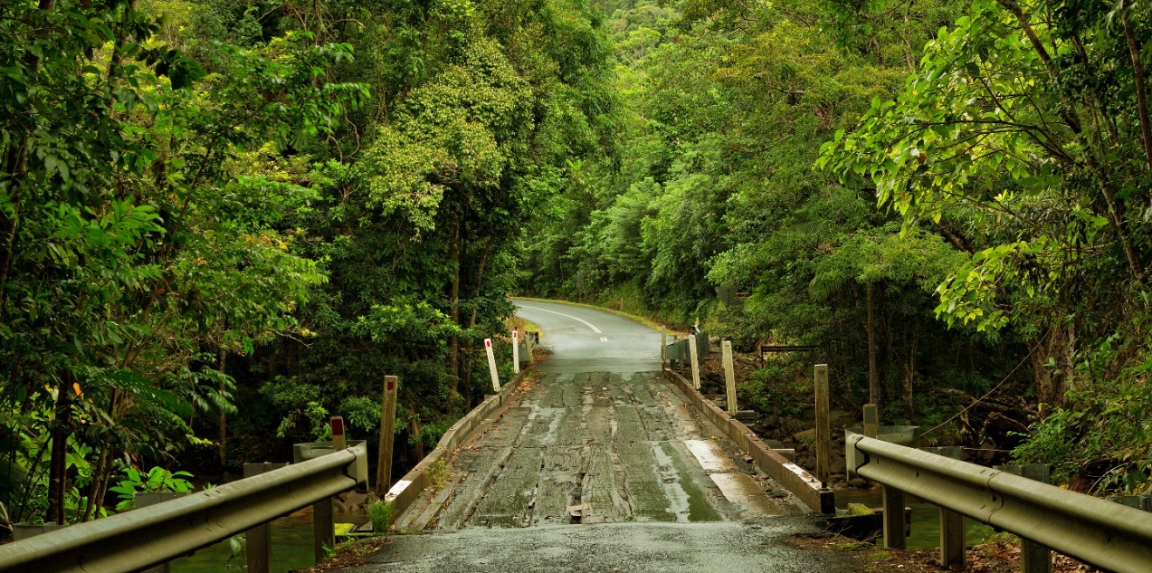
Hutan Musim
Disebut juga hutan monsun. banyak ditemukan di Jawa Tengah, Jawa Timur sampai Nusa Tenggara.
Sumber : www.shutterstock.com

Slide 10
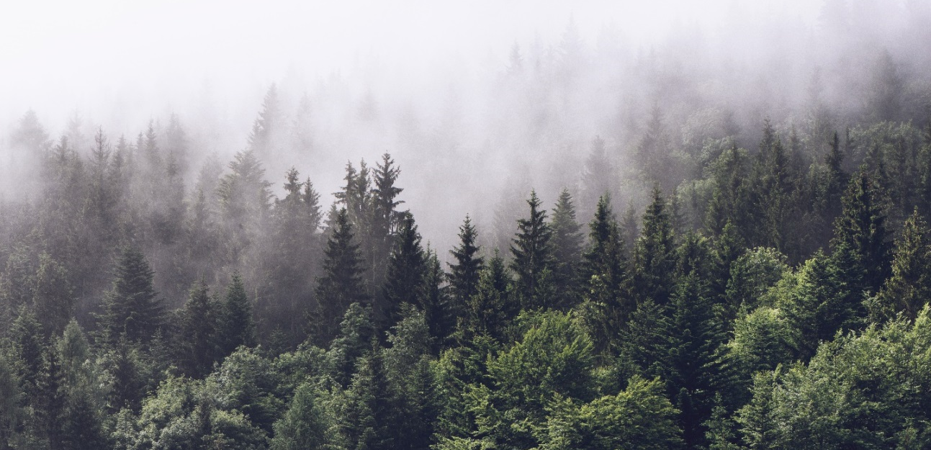
Hutan Hujan Pegunungan
Hutan hujan pegunungan antara lain tersebar di Sumatera, Sulawesi, Kalimantan, dan Papua.
Sumber : www.pinterest.com

Slide 11
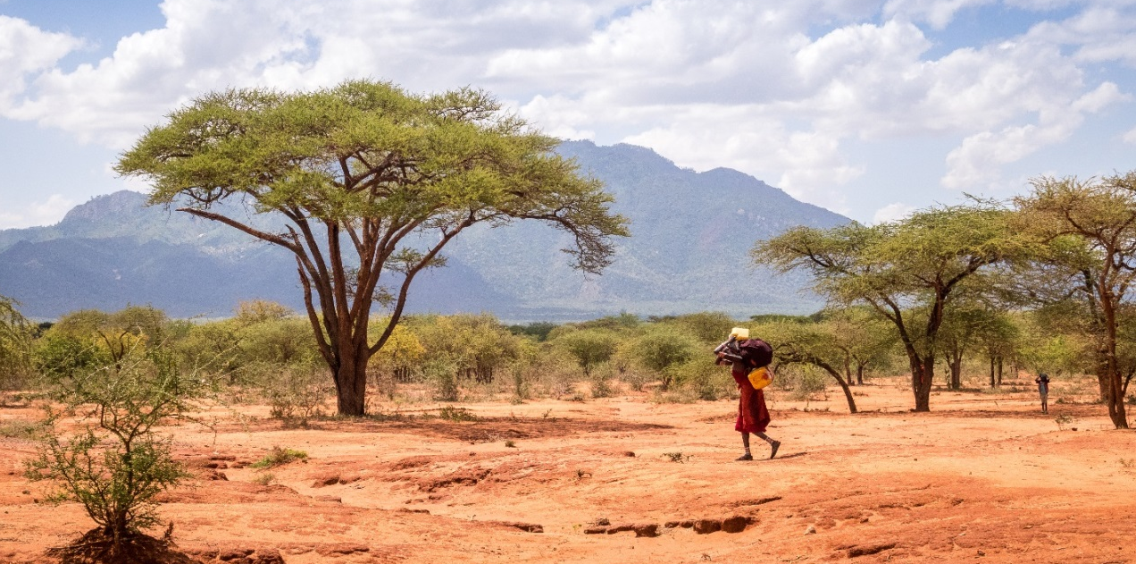
Hutan Sabana
Hutan sabana terdapat di Flores, Sumba, dan Timor.
Sumber : www.shutterstock.com

Slide 12
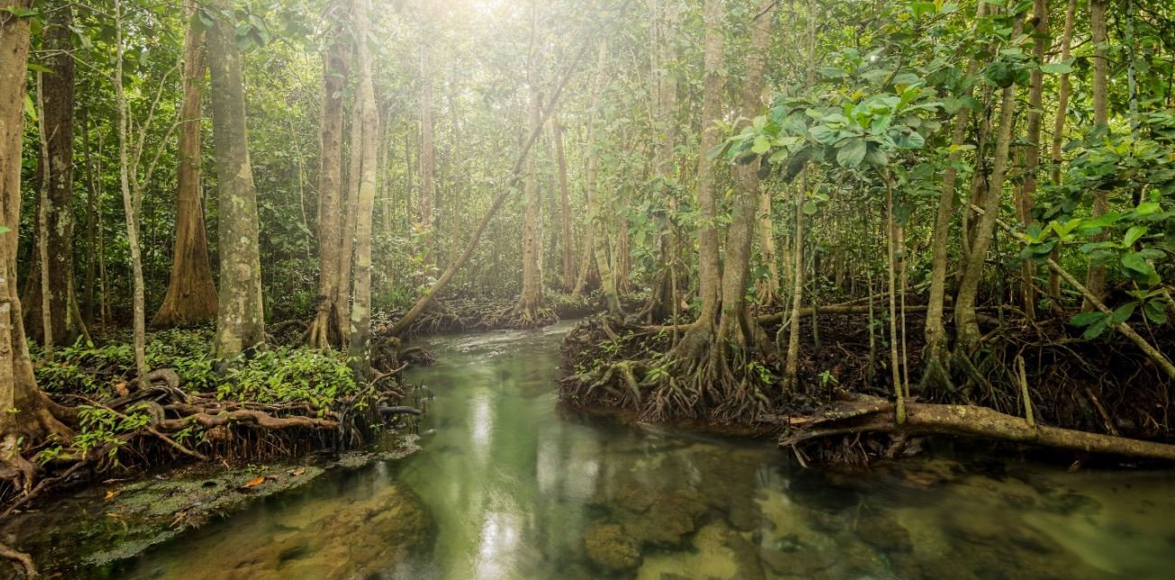
Hutan Rawa
Hutan rawa banyak tersebar di sepanjang pantai timur Sumatera, Kalimantan, Papua, dan Jawa.
Sumber : www.shutterstock.com

Slide 13
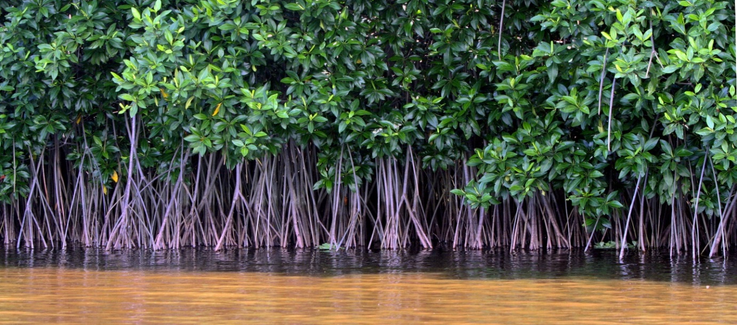
Hutan Mangrove
Hutan mangrove tersebar di Sumatera, Kalimantan, Maluku, Bali, Jawa, dan Papua.
Sumber : www.shutterstock.com

Slide 14
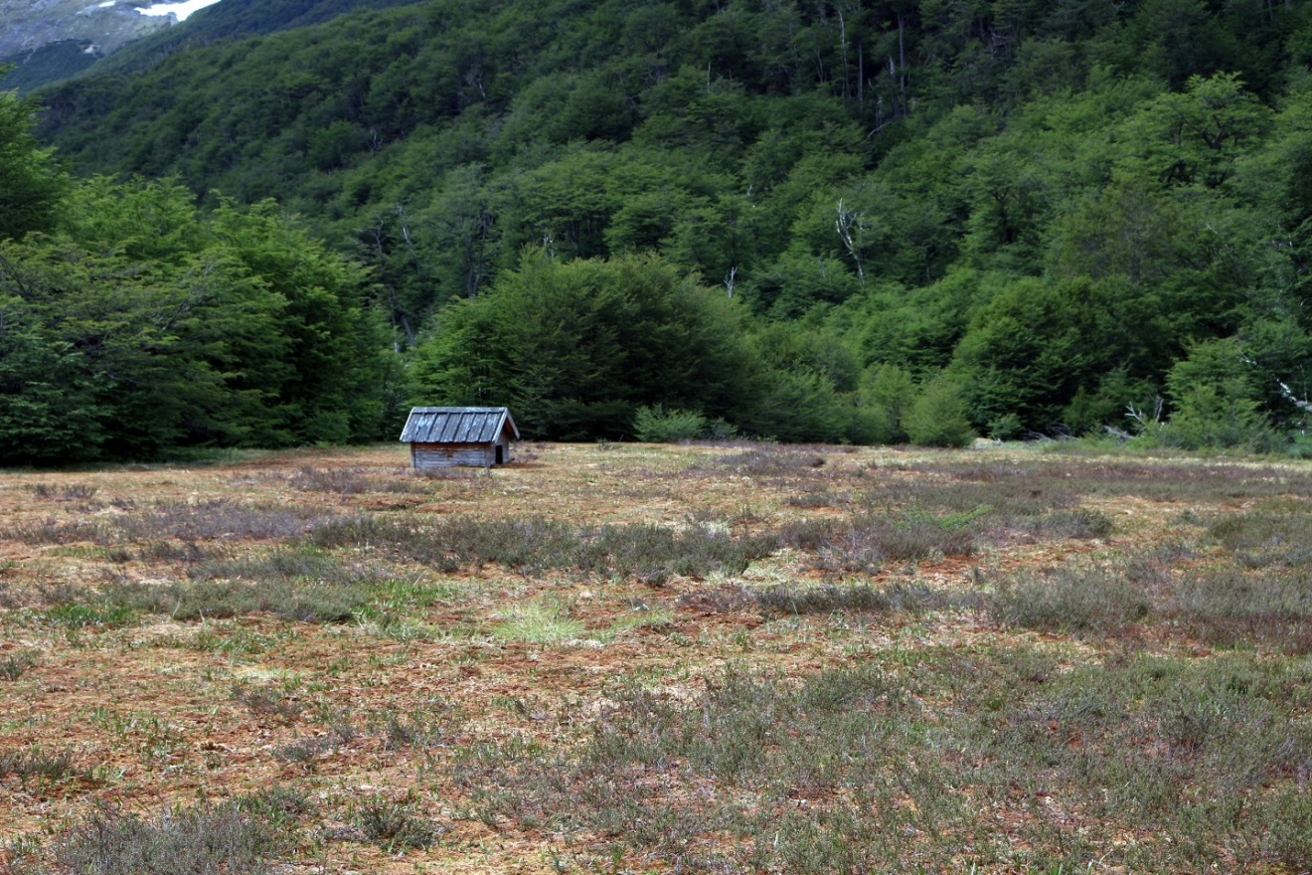
Hutan Gambut
Hutan ini tersebar di wilayah Kalimantan Barat, Kalimantan Tengah, Papua, dan Riau (Sumatera).
Sumber : www.shutterstock.com

Slide 15
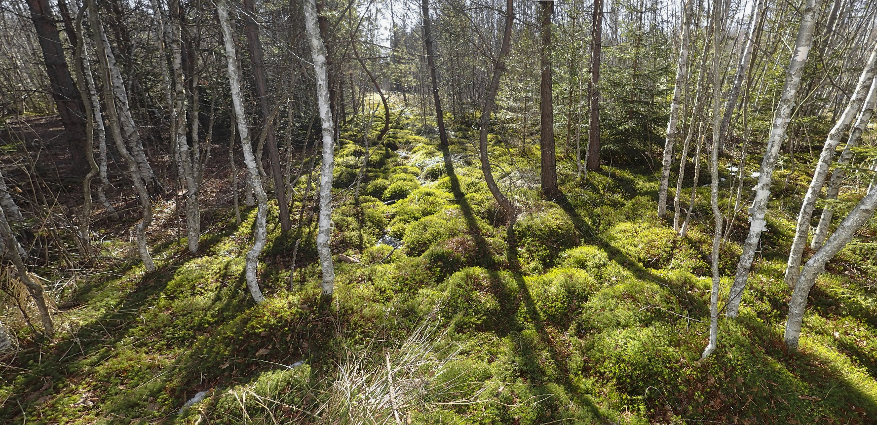
Hutan Gambut
Hutan lumut terdapat di pegunungan tinggi di Papua, Sumatera, Kalimantan, Sulawesi, dan Jawa.
Sumber : www.shutterstock.com

Slide 16
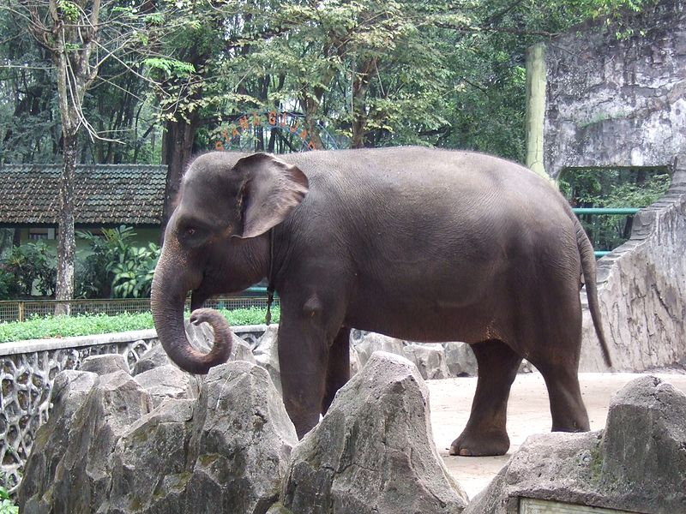
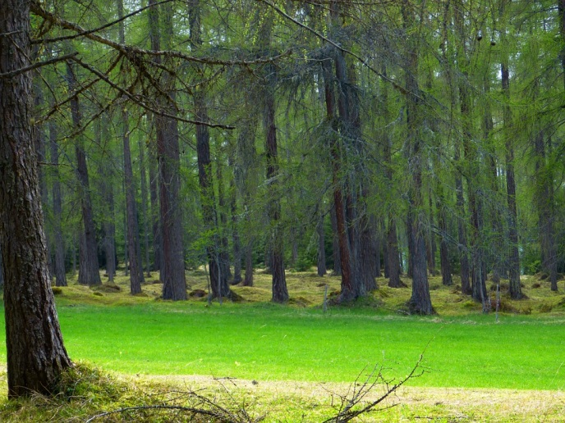
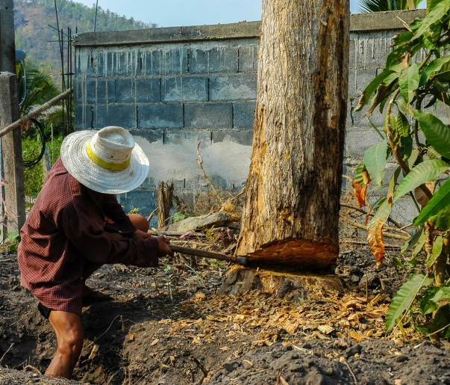
Berdasarkan fungsi pokoknya, ada tiga jenis hutan, yaitu sebagai berikut.
Hutan Konservasi
Hutan Suaka Alam
Hutan Produksi
Sumber : id.wikipedia.org
Sumber : pixabay.com
Sumber : pxhere.com
Hutan konservasi adalah kawasan hutan dengan ciri khas tertentu yang memiliki fungsi pokok pengawetan keanekaragaman tumbuhan dan satwa serta ekosistemnya, hutan lindung adalah kawasan hutan yang memiliki fungsi pokok sebagai perlindungan sistem penyangga kehidupan, dan hutan produksi adalah kawasan hutan yang memiliki fungsi pokok memproduksi hasil hutan.

Slide 17

Sumber Daya Pertambangan
Pertambangan adalah suatu kegiatan pengambilan endapan bahan galian berharga dan bernilai ekonomis dari dalam kulit bumi, baik secara mekanis maupun manual, pada permukaan bumi, di bawah permukaan bumi dan di bawah permukaan air.

Slide 18
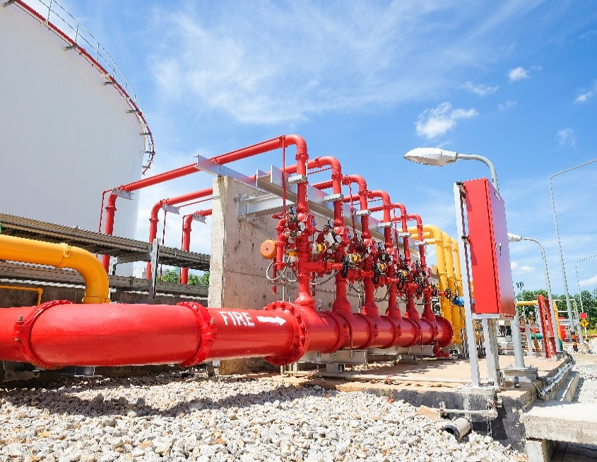
MINYAK BUMI
Minyak bumi adalah hasil proses alami berupa hidrokarbon yang dalam kondisi tekanan dan temperatur atmosfer berupa fase cair atau padat, termasuk aspal, lilin mineral atau ozokerit, dan bitumen yang diperoleh dari proses penambangan.
Sumber : www.shutterstock.com
Cadangan minyak bumi ini sebagian besar ditemukan di Pulau Sumatera. Sementara itu, sisanya ditemukan di Pulau Jawa dan Kalimantan, terdapat di daerah Papua, Maluku, dan Sulawesi.

Slide 19
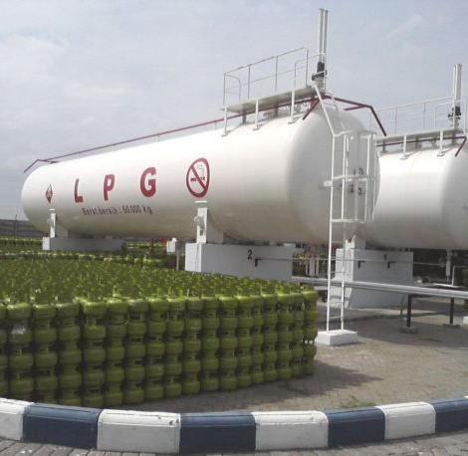
GAS BUMI
Gas bumi adalah hasil proses alami berupa hidrokarbon yang dalam kondisi tekanan dan temperatur atmosfer berupa fasa gas yang diperoleh dari proses penambangan minyak dan gas bumi.
Sumber: setkab.go.id
Cadangan gas bumi nasional tersebar di seluruh wilayah Indonesia.

Slide 20
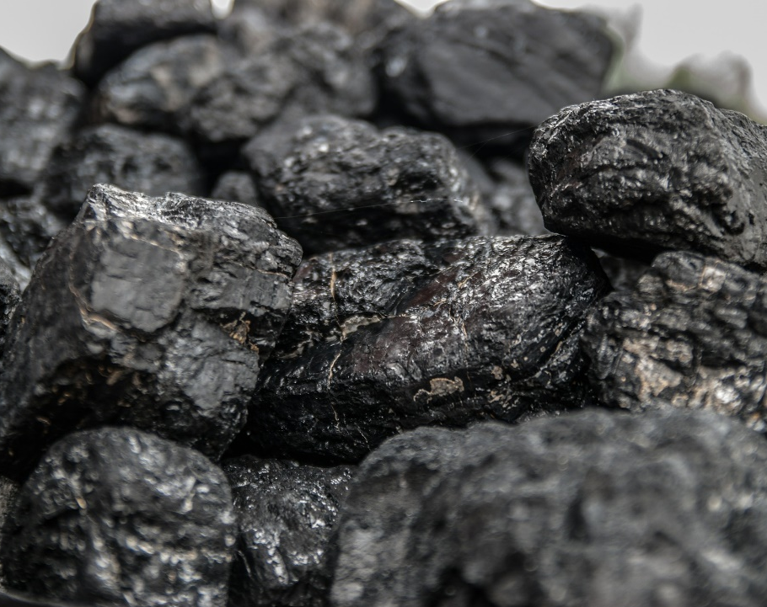
BATU BARA
Batu bara adalah endapan senyawa organik karbon yang terbentuk secara alamiah dari sisa tumbuh-tumbuhan yang mengalami perubahan tekanan dan suhu dalam waktu jutaan tahun.
Sumber : pixabay.com
Dari seluruh sumber daya dan cadangan batu bara, sekitar 50% ada di Pulau Sumatera, 49,5% di Pulau Kalimantan, dan sisanya tersebar di pulau lain.

Slide 21
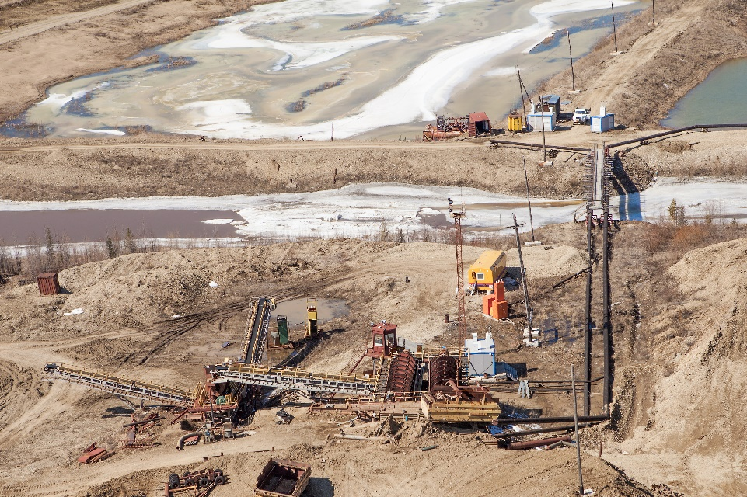
EMAS DAN PERAK
Emas dan perak adalah logam mulia yang memiliki nilai ekonomi yang tinggi. Emas dapat ditemukan sebagian besar di Sumatera dan Pulau Jawa. Selain itu, emas ditemukan juga tersebar di Pulau Kalimantan, Jawa, Sulawesi, Nusa Tenggara, Maluku, dan Papua.
Sumber : www.shutterstock.com

Slide 22
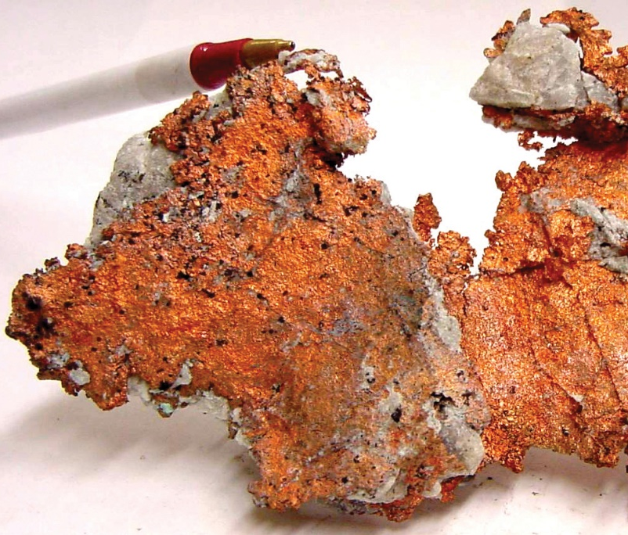
TEMBAGA
Umumnya, bijih tembaga di Indonesia terbentuk secara magmatik. Pembentukan endapan magmatik dapat berupa proses hidrotermal atau metasomatisme. Logam tembaga mendukung industri peralatan listrik dan telekomunikasi.
Sumber : commons.wikimedia.org
Potensi tembaga terbesar Indonesia terdapat di Papua. Potensi lainnya menyebar di Jawa Barat, Sulawesi Utara, dan Sulawesi Selatan.

Slide 23
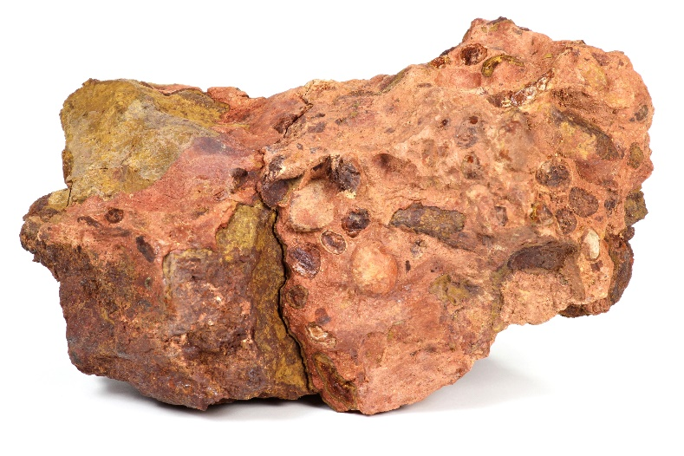
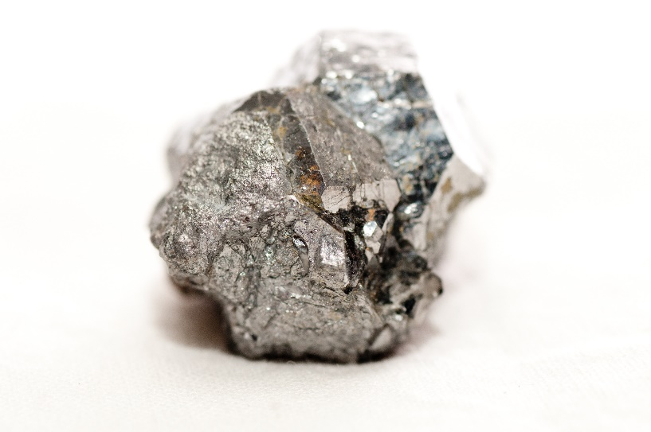
BAUKSIT
NIKEL
Sumber : www.shutterstock.com
Bauksit adalah bijih utama pembentuk aluminium yang terdiri dari kelompok mineral aluminium hidroksida. Di Indonesia, penambangan bauksit terbesar dan tertua berada di Pulau Bintan.
Nikel berasal dari pelapukan batuan ultrabasa. Potensi nikel ditemukan di Pulau Sulawesi, Kalimantan bagian tenggara, Maluku, dan Papua.

Slide 24
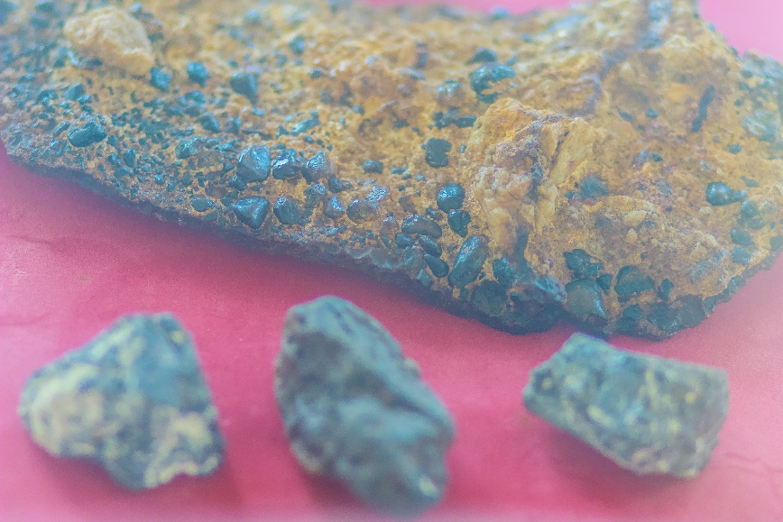
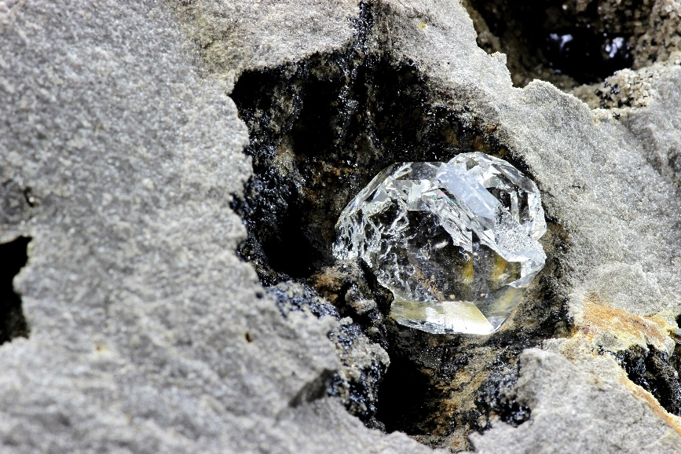
TIMAH
INTAN
Sumber : www.shutterstock.com
Bijih timah terbentuk akibat proses intrusi magma. Potensi timah di Indonesia terdapat di Pulau Singkep, Pulau Karimun, Jundur, hingga Bangkinang di daratan Sumatera bagian utara dan lanjut hingga Pulau Bangka, Pulau Belitung, dan Pulau Karimata.
Intan adalah kristal yang memiliki nilai ekonomi yang sangat tinggi. Intan termasuk mineral karbon yang berupa kristal jernih dan memiliki tingkat kekerasan mineral tertinggi. Penambangan Intan terbesar di Indonesia terdapat di Martapura, Kalimantan Selatan.

Slide 25
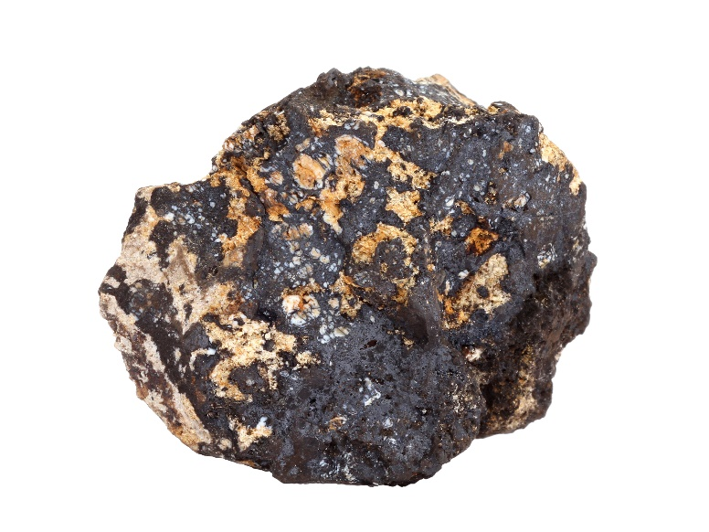
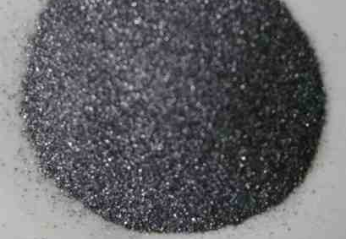
MANGAN
PASIR BESI
Sumber: commons.wikipedia.org
Sumber : www.shutterstock.com
Mangan digunakan proses produksi baja. Potensi tersebut ditemukan di Pulau Sumatera, Kepulauan Riau, Pulau Jawa, Pulau Kalimantan, Pulau Sulawesi, Nusa Tenggara, Maluku, dan Papua.
Pasir besi terdiri dari mineral opak yang bercampur dengan butiran-butiran dari mineral nonlogam. Pasir besi ini antara lain ditemukan di Sumatera, Lombok, Sumbawa, Sumba, Flores, dan Timor.

Slide 26
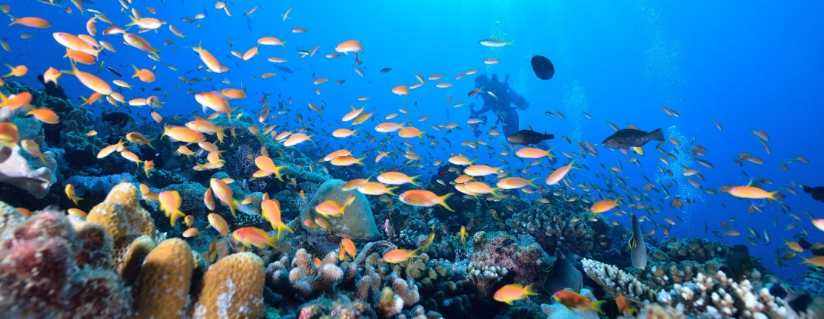
POTENSI & PERSEBARAN
SUMBER DAYA ALAM KELAUTAN
Indonesia memiliki laut yang luas dengan potensi sumber daya kelautan yang sangat kaya. Ekosistem laut Indonesia antara lain mencakup hutan mangrove, terumbu karang, dan padang lamun. Potensi laut Indonesia tersebar dalam delapan belas ekoregion

Slide 27
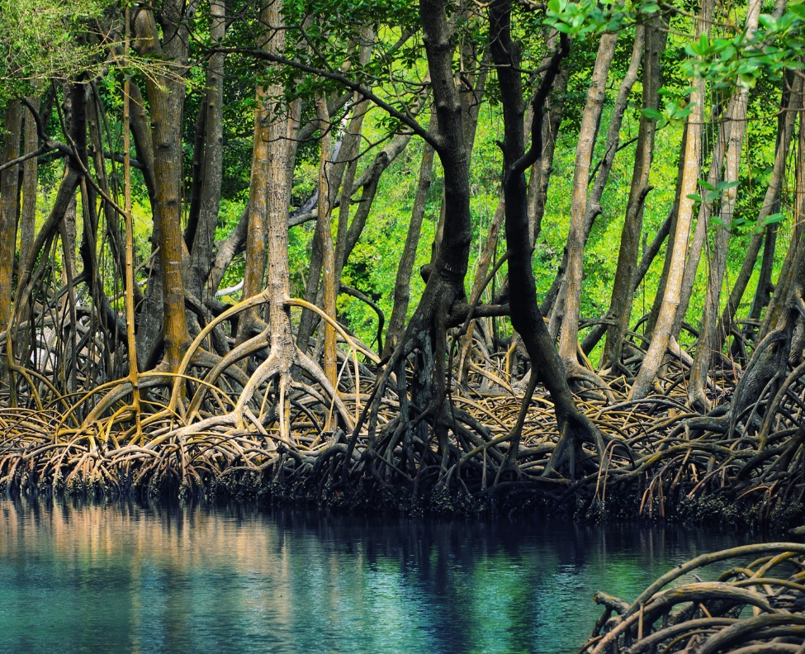
Hutan mangrove
Hutan mangrove adalah hutan khas yang hidup di sepanjang pantai atau estuari di daerah tropis yang dipengaruhi oleh pasang surut air laut. Luas hutan mangrove Indonesia sekitar 4,25 juta ha. Lokasi dominannya di pesisir timur Sumatera, pesisir Kalimantan, dan pesisir selatan Papua.
Hutan mangrove bermanfaat untuk mencegah erosi dan abrasi, penyedia makanan untuk plankton, dan sebagai habitat alami bagi berbagai biota.

Slide 28
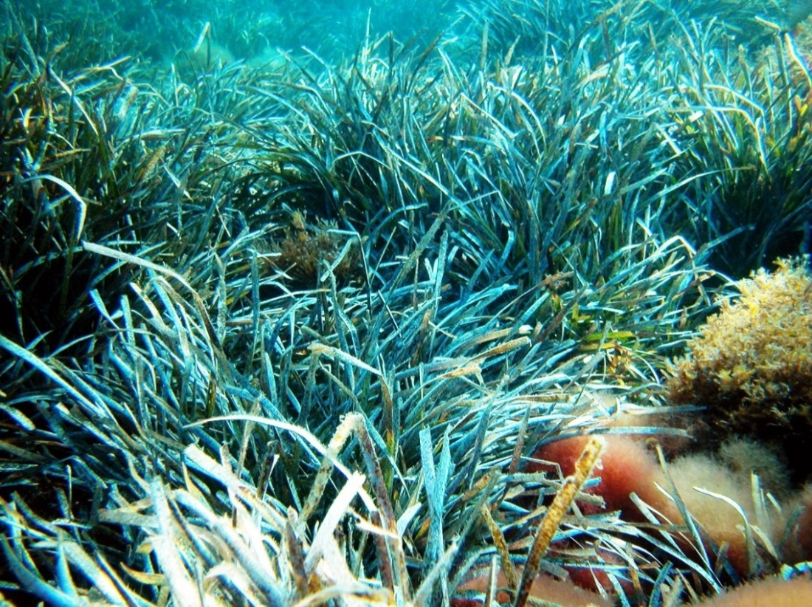
Padang lamun
Lamun adalah tumbuhan tinggi yang sudah sepenuhnya menyesuaikan diri hidup terendam di dalam laut. Lamun tumbuh subur terutama di daerah terbuka pasang surut dan perairan pantai yang dasarnya berupa lumpur, pasir, kerikil, dan patahan karang mati, dengan kedalaman sampai dengan empat meter.
Manfaat lamun di lingkungan perairan laut dangkal antara lain produsen primer, habitat biota, penangkap sedimen, dan pendaur zat hara.

Slide 29
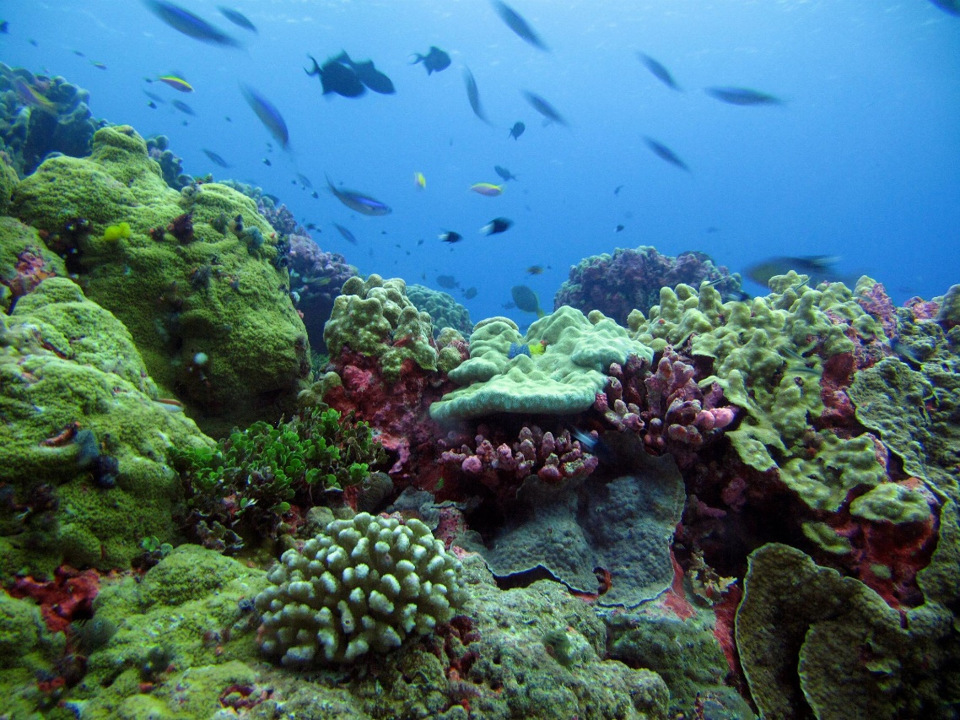
Terumbu karang
Terumbu karang adalah bangunan kapur bawah laut (CaCO3) yang dibentuk oleh jasad hidup, seperti karang batu dan alga berkapur. Sebanyak 18% luasan terumbu karang dunia ada di Indonesia.
Terumbu karang penting bagi kehidupan manusia sebagai pelindung ﬁsik terhadap kerusakan pantai, sumber daya hayati, dan objek wisata.
Sumber : id.wikipedia.org

Slide 30
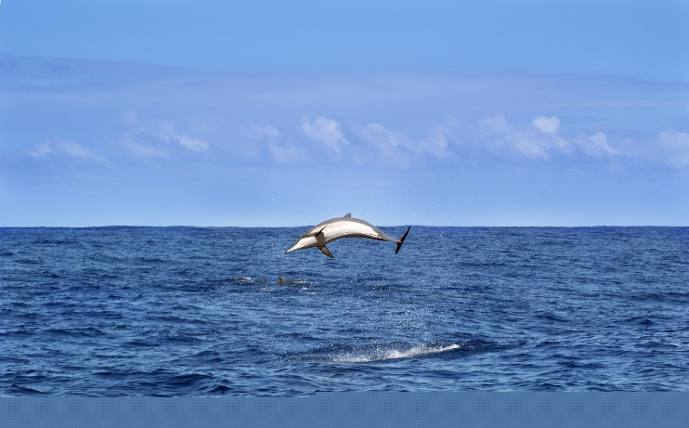
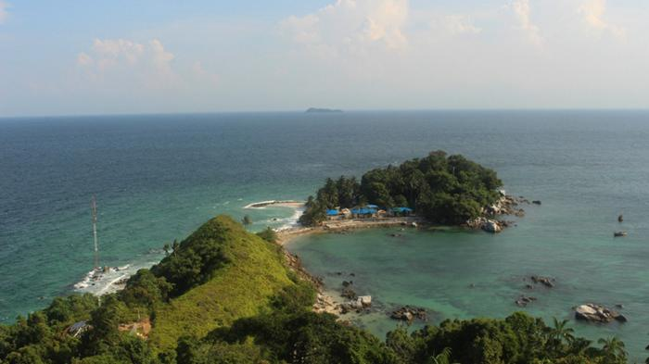
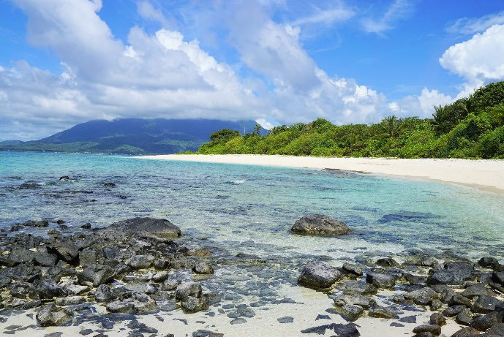
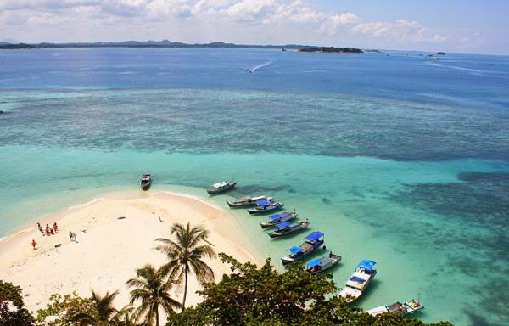
Ekoregion Laut Indonesia
Ekoregion laut adalah wilayah perairan laut dengan komposisi spesies yang relatif homogen dan berbeda dengan wilayah yang berdekatan. Indonesia memiliki 18 ekoregion laut termasuk Samudra, Selat dan Laut.
Samudra Hindia
Selat Malaka
Sumber : marionberaudias, pixabay.com
Sumber : tribunnews.com
Laut Natuna
Selat Karimata
Sumber : bukohsk, pixabay.com
Sumber : setkab.go.id

Slide 31
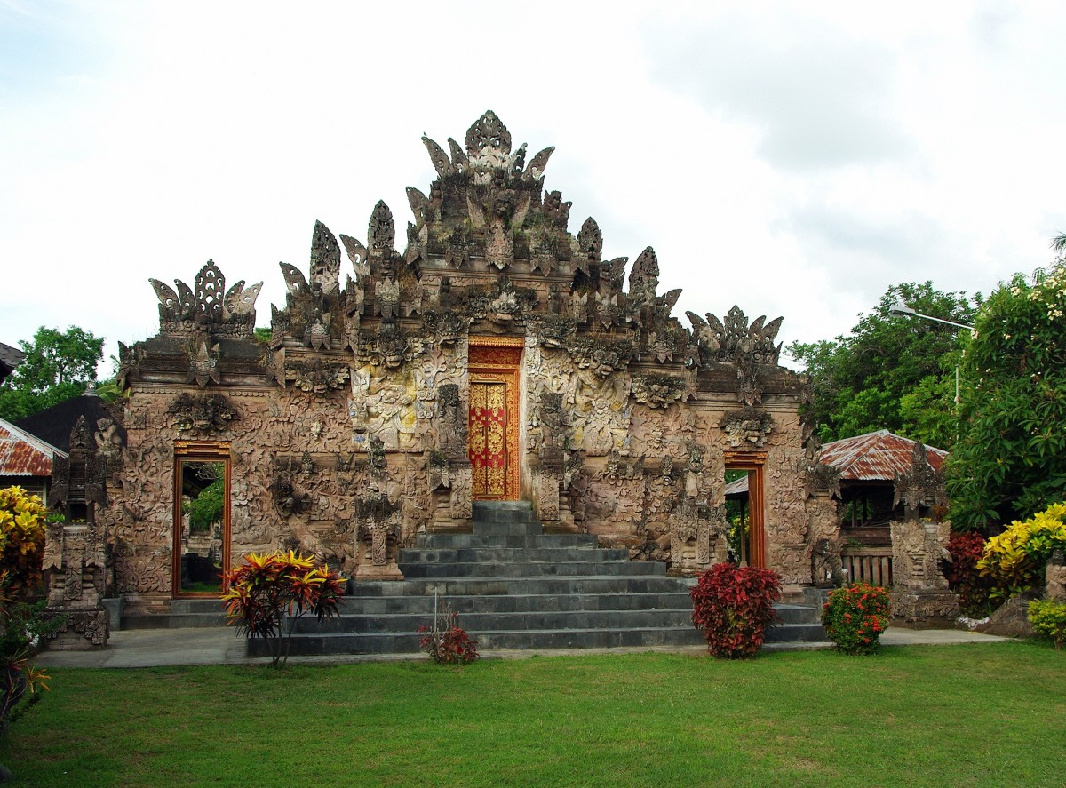
POTENSI & PERSEBARAN SUMBER DAYA PARIWISATA
Pariwisata merupakan sektor yang paling potensial mendatangkan devisa. Selain itu, pariwisata juga paling mudah menciptakan lapangan kerja. Di lingkungan negara-negara ASEAN, peringkat daya saing pariwisata Indonesia berada di urutan ke-4 setelah Singapura, Malaysia, dan Thailand. Potensi pariwisata Indonesia di antaranya wisata alam, budaya, dan buatan.
Sumber : pixabay.com

Slide 32
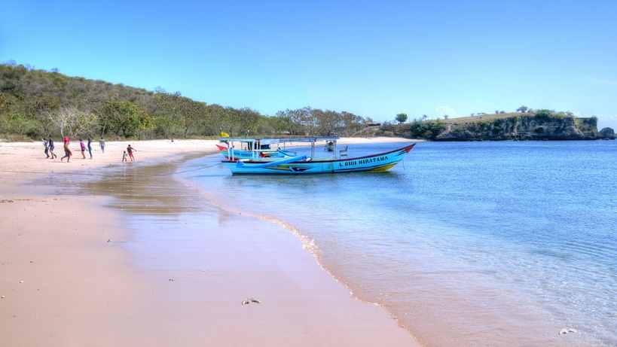
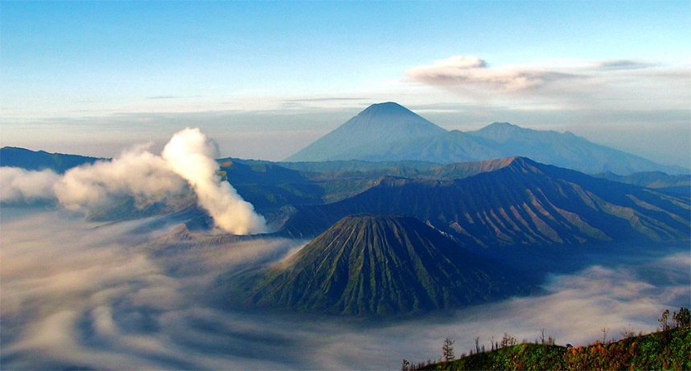
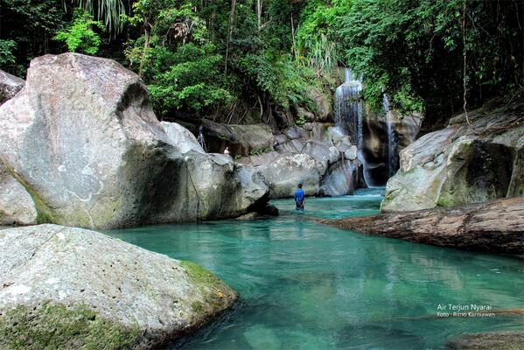
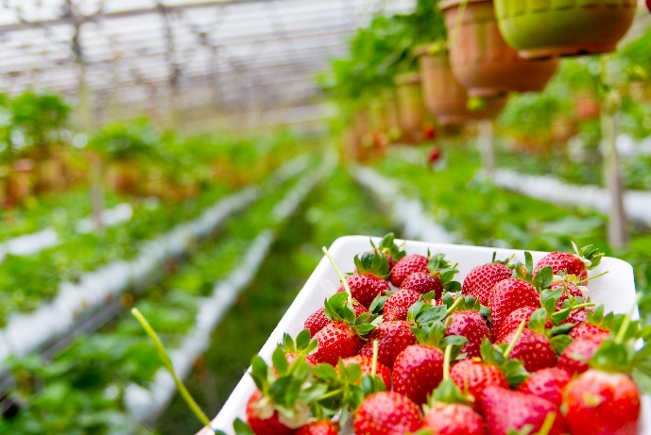
Wisata alam
Gunung Bromo-Semeru, Jawa Tengah
Wisata alam adalah bentuk kegiatan rekreasi dan pariwisata yang memanfaatkan potensi sumber daya alam, baik dalam keadaan alami maupun setelah ada usaha budi daya.
Daya tarik wisata ini berupa keanekaragaman dan keunikan lingkungan alam. Hal ini terdapat baik di wilayah perairan laut maupun daratan.
Pink beach, Lombok
Sumber : marionberaudias, pixabay.com
Sumber : tribunnews.com
Kebun stroberi, Lembang
Air terjun Nyarai, Pariaman
Sumber : bukohsk, pixabay.com
Sumber : setkab.go.id

Slide 33
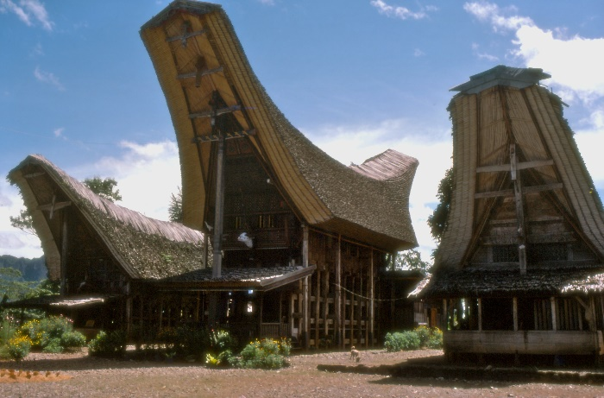
Wisata budaya
Gunung Bromo-Semeru, Jawa Tengah
Wisata budaya adalah perjalanan yang dilakukan untuk memperluas pandangan hidup dengan cara mengunjungi tempat lain atau ke luar negeri untuk mempelajari keadaan rakyat, kebiasaan dan adat istiadat mereka, cara hidup mereka, serta kebudayaan dan seni mereka.
Wisata budaya antara lain mencakup wisata warisan budaya dan sejarah, wisata belanja dan kuliner, serta wisata kota dan desa.
Tana Toraja
Sumber : marionberaudias, pixabay.com
Sumber : tribunnews.com
Kebun stroberi, Lembang
Air terjun Nyarai, Pariaman
Sumber : bukohsk, pixabay.com
Sumber : setkab.go.id

Slide 34
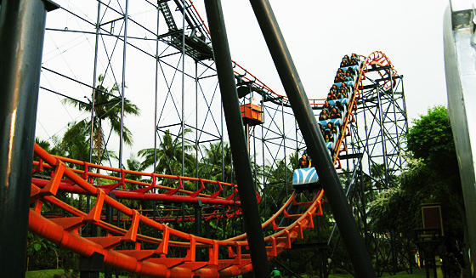
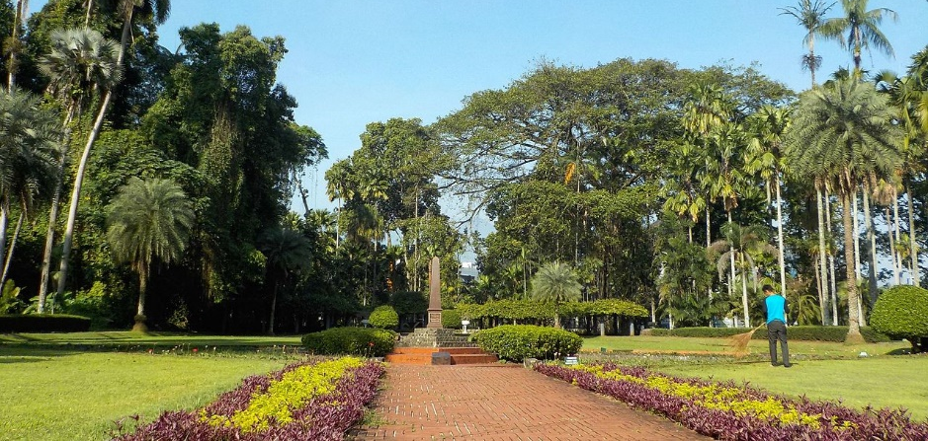
Wisata buatan
Taman bermain Dunia Fantasi, Ancol
Wisata buatan adalah kegiatan rekreasi dan pariwisata yang memanfaatkan objek wisata yang sangat dipengaruhi oleh upaya dan aktivitas manusia. Wisata buatan mencakup wisata MICE (meeting, incentive, convention), wisata olahraga, dan wisata terintegrasi.
Contoh objek wisata buatan antara lain fasilitas rekreasi dan hiburan/taman bertema, fasilitas peristirahatan terpadu (integrated resort), serta fasilitas rekreasi dan olahraga.
Sumber : en.wikipedia.or
Kebun Raya Bogor

Slide 35
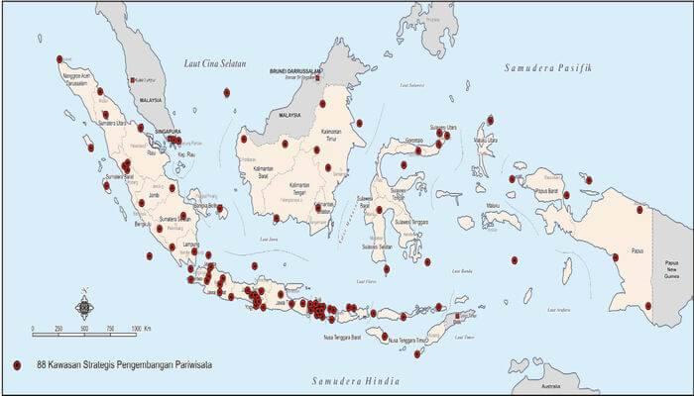
KAWASAN STRATEGIS PARIWISATA NASIONAL (KSPN)
Delapan puluh delapan kawasan strategis pariwisata nasional (KSPN) yang tersebar di lima puluh DPN. Kawasan strategis pariwisata nasional adalah kawasan yang memiliki fungsi utama pariwisata atau memiliki potensi untuk pengembangan pariwisata nasional.

Slide 36
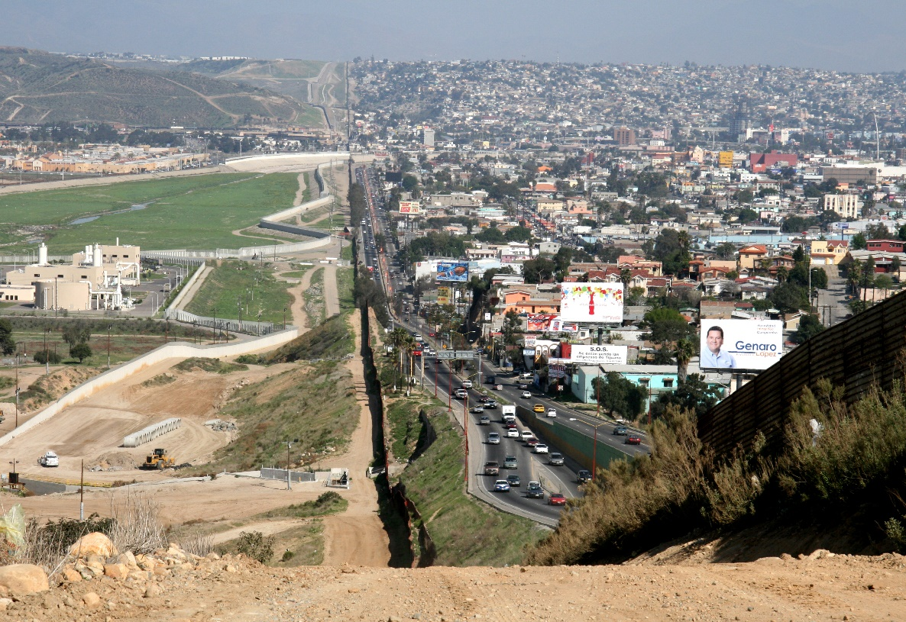
C. ANALISIS MENGENAI DAMPAK LINGKUNGAN (AMDAL) DALAM PEMBANGUNAN
Amdal adalah kajian mengenai dampak penting suatu usaha dan/atau kegiatan yang direncanakan pada lingkungan hidup yang diperlukan bagi proses pengambilan keputusan tentang penyelenggaraan usaha dan/atau kegiatan yang dapat menimbulkan perubahan terhadap rona lingkungan hidup serta menyebabkan dampak terhadap lingkungan hidup.
Sumber : www.pinterest.com

Slide 37

Jenis rencana usaha dan/atau kegiatan yang wajib memiliki analisis mengenai dampak lingkungan hidup adalah sebagai berikut.
Bidang multisektor
Bidang kehutanan
Bidang perindustrian
Bidang pekerjaan umum
Bidang pertahanan
Bidang perhubungan
Bidang pertahanan
Bidang teknologi satelit
Reklamasi lahan merupakan salah satu kegiatan multisektor yang wajib memiliki amdal.

Slide 38

Jenis rencana usaha dan/atau kegiatan yang wajib memiliki analisis mengenai dampak lingkungan hidup adalah sebagai berikut.
Bidang energi dan sumber daya mineral
Bidang ketenaganukliran
Bidang perikanan dan kelautan
Bidang pertanian
Bidang perumahan
Bidang pengelolaan limbah
Sumber : id.wikipedia.org
Salah satu bidang pekerjaan umum yang wajib memiliki amdal adalah pembangunan waduk

Slide 39

Dokumen amdal menjadi dasar penetapan keputusan kelayakan lingkungan hidup. Dokumen amdal memuat hal- hal berikut.
1
Pengkajian mengenai dampak rencana usaha dan/atau kegiatan.
2
Evaluasi kegiatan di sekitar lokasi rencana usaha dan/ atau kegiatan.
3
Saran masukan serta tanggapan masyarakat terhadap rencana usaha dan/atau kegiatan.
4
Prakiraan terhadap besaran dampak serta sifat penting dampak yang terjadi jika rencana usaha dan/atau kegiatan tersebut dilaksanakan.

Slide 40

Dokumen amdal menjadi dasar penetapan keputusan kelayakan lingkungan hidup. Dokumen amdal memuat hal- hal berikut.
5
Evaluasi secara holistik terhadap dampak yang terjadi untuk menentukan kelayakan atau ketidaklayakan lingkungan hidup.
6
Rencana pengelolaan dan pemantauan lingkungan hidup.

Slide 41

D. PEMANFAATAN SUMBER DAYA ALAM DENGAN PRINSIP-PRINSIP PEMBANGUNAN BERKELANJUTAN
Menurut Undang-Undang Republik Indonesia Nomor 32 Tahun 2009 tentang Perlindungan dan Pengelolaan Lingkungan Hidup, pembangunan berkelanjutan adalah upaya sadar dan terencana yang memadukan aspek lingkungan hidup, sosial, dan ekonomi ke dalam strategi pembangunan untuk menjamin keutuhan lingkungan hidup serta keselamatan, kemampuan, kesejahteraan, dan mutu hidup generasi masa kini dan generasi masa depan.
Sumber : pixabay.com

Slide 42

Ada lima prinsip utama pembangunan berkelanjutan, yaitu sebagai berikut.
Prinsip keadilan antargenerasi (intergenerational equity)
Prinsip keadilan dalam satu generasi (intragenerational equity)
Prinsip pencegahan dini (precautionary principle)
Prinsip perlindungan keanekaragaman hayati (conservation of biological diversity)
Prinsip internalisasi biaya lingkungan dan mekanisme insentif ( internalization of environment cost and incentive mechanism)
Sumber : en.wikipedia.org

Slide 43

Strategi nasional untuk pembangunan berkelanjutan dituangkan dalam Agenda 21 Indonesia. Pokok-pokok pikiran yang terdapat di dalamnya mencakup hal-hal berikut.
Pelayanan masyarakat di bidang pengentasan kaum miskin, perubahan pola konsumsi, dinamisasi kependudukan, pengelolaan dan peningkatan kesehatan, pengembangan perumahan dan permukiman, dan sistem perdagangan global, instrumen ekonomi serta neraca ekonomi dan Iingkungan terpadu.
Sumber : www.flickr.com

Slide 44

Pengelolaan limbah yang yang meliputi perlindungan atmosfer, pengelolaan bahan kimia beracun, pengelolaan limbah bahan berbahaya dan beracun, pengelolaan limbah radioaktif, serta pengelolaan limbah padat dan cair.
Sumber :pxhere.com

Slide 45


Pengelolaan sumber daya tanah yang memuat penatagunaan sumber daya tanah, pengelolaan hutan, serta pengembangan pertanian di perdesaan dan pengelolaan sumber daya air.
Sumber : pixabay.com
Pengelolaan sumber daya alam yang mengutamakan konservasi keanekaragaman hayati, pengembangan bioteknologi, serta pengelolaan terpadu wilayah pesisir dan lautan.

Slide 46

Pemanfaatan lingkungan untuk pembangunan berkelanjutan antara lain dapat dilakukan dengan hal-hal berikut.
Pelaksanaan kegiatan pertanian dan peternakan yang ramah lingkungan.
Pencegahan penurunan dan peningkatan serapan karbon di bidang kehutanan.
Pemanfaatan energi terbarukan.
Diversiﬁkasi bahan bakar.
Eﬁsiensi dan konservasi energi.
Pengelolaan sampah domestik.
Sumber : pixabay.com

